Slide 1
Úvodní informace 2
jaro 2013
PhDr. Lenka Gajzlerová
ZS7MK_SP2P Speciální pedagogika 2

Slide 2
Informace o absolvování - ZKOUŠKA
4 kredity
forma – scanovací testy
termíny – budou v IS
  návrhy?
pro absolvování – nutná 70 % správných odpovědí
  cca 40 otázek → na E minimálně 26 bodů
okruhy – v IS
SP7BP_ISPD Integrativní speciální pedagogika (podzim 2011),
  https://is.muni.cz/auth/el/1441/podzim2011/SP7BP_ISPD/index.qwarp

Slide 3


Literatura
PIPEKOVÁ, J. (ed.) Kapitoly ze speciální pedagogiky. 3., rozšířené a přepracované vydání. Brno: Paido, 2010. ISBN 978-80-7315-198-0.
ŠENKÝŘOVÁ, R. Úvod do základů terminologie pro speciální pedagogy. Brno: MU, 2002. ISBN 80-210-2996-X
CHVÁTALOVÁ, H. Jak se žije dětem s postižením :problematika pěti typů zdravotního postižení. vyd. 2. Praha: Portál, 2005. 182 s. ISBN 80-7367-013-5.
MÜLLER, O. Terapie ve speciální pedagogice :teorie a metodika. 1. vyd. Olomouc: Univerzita Palackého v Olomouci, 2005. 295 s. ISBN 80-244-1075-3.
Rámcový vzdělávací program pro základní vzdělávání: s přílohou upravující vzdělávání žáků s lehkým mentálním postižením. Edited by Jaroslav Jeřábek - Jan Tupý. Praha : Výzkumný ústav pedagogický v Praze, 2005. 126, 92 s. ISBN 8087000021.
Vyhláška č. 116/2011, kterou se mění vyhláška č. 72/2005 Sb., o poskytování poradenských služeb ve školách a školských poradenských zařízeních
Vyhláška č. 147/2011, kterou se mění vyhláška č. 73/2005 Sb., o vzdělávání dětí, žáků a studentů se speciálními vzdělávacími potřebami a dětí, žáků a studentů mimořádně nadaných

Slide 4
Přehled témat
Mentální postižení - Edukace žáků s mentálním postižením
  charakteristika, klasifikace, etiologie, vzdělávání…
Specifické poruchy učení
  dyslexie, dysgrafie, dysortograife, dyskalkulie
  dyspinxie, dysmuzie, dyspraxie
Poradenství, podpora, komunikace
  výchovný poradce, metodiky prevence
  školní speciální pedagog, školní psycholog
  PPP, SPC, SVP
Terapie ve speciálně pedagogické péči
  vymezení, typy terapií, ukázky

Slide 5
Psychopedie

Slide 6
Shrnutí systém vzdělávání

Slide 7
Předškolní vzdělávání
Povinná školní docházka
Profesní příprava
MŠ
ZŠ
SOU
MŠ speciální
ZŠ praktická
OU
přípravná třída ZŠ
ZŠ speciální
Praktická škola jednoletá
přípravný stupeň ZŠ speciální
Praktická škola dvouletá

Slide 8
Videa
http://www.ceskatelevize.cz/ivysilani/1095946610-diagnoza/210572241500005-autismus-u-malych-deti/
  0:30 – cca 8 minut
http://www.ceskatelevize.cz/ivysilani/1095946610-diagnoza/209572241500011-autismus/
  diagnóza autismus u děti
  0:30-4:17 minuty

Slide 9
Specifické poruchy učení

Slide 10
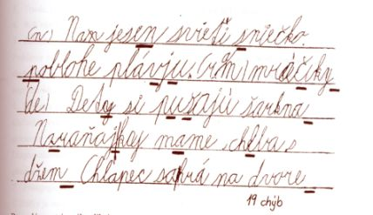
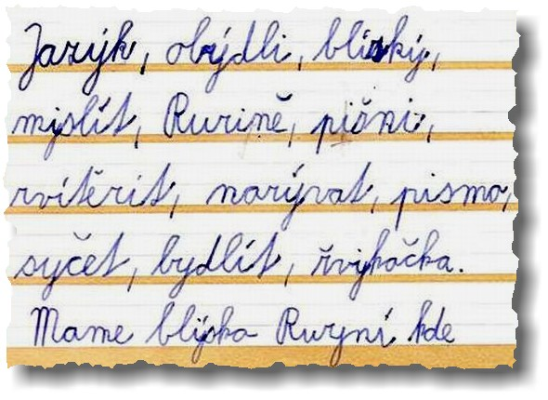

Slide 11
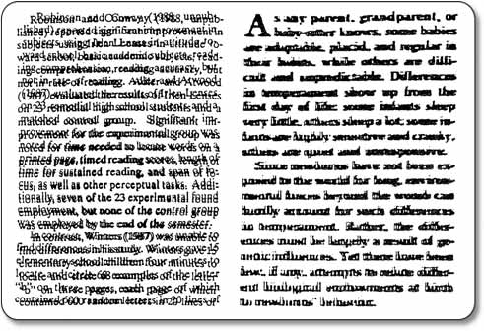

Slide 12
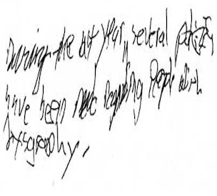
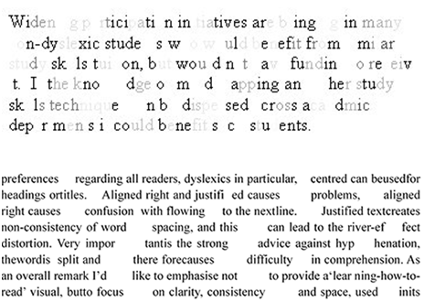


Slide 13
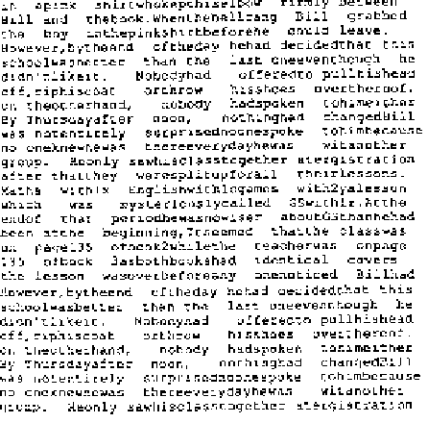
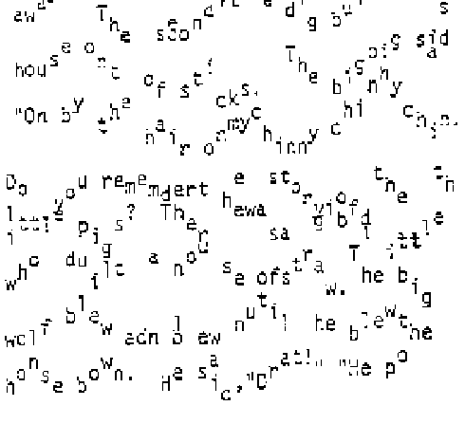

Slide 14
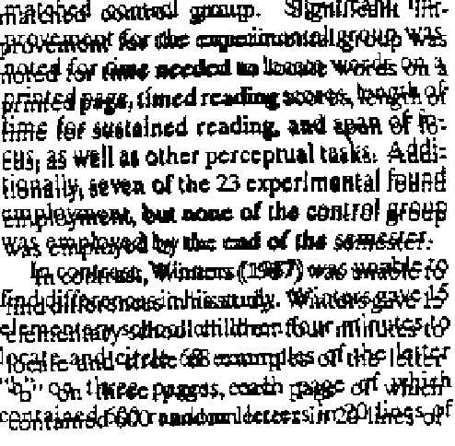
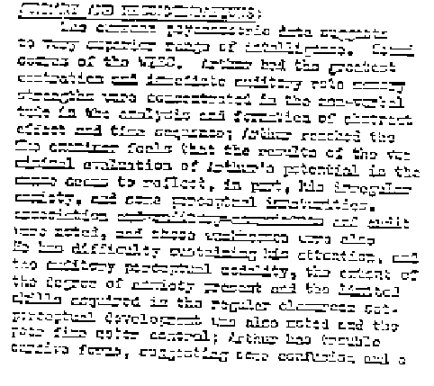

Slide 15
Specifické poruchy učení
Dyslexie
Dysgrafie
Dysortografie
Dyskalkulie
Dysmúzie
Dyspinxie
Dyspraxie

Slide 16
Pedagogicko-psychologické poradenské služby v ČR

Slide 17
Legislativní vymezení
Školský zákon č. 561/2004 Sb. ve znění pozdějších předpisů (poslední novela zákona č. 472/2011 Sb.)
  § 116 Školská poradenská zařízení
Vyhláška č. 72/2005 Sb. o poskytování poradenských služeb ve školách a školských poradenských zařízeních ve znění vyhlášky č. 116/2011 Sb.
příloha č. 1-3

Slide 18
Poradenské služby
Poskytované školou
Školská poradenská zařízení – vyhl. 72/2005 Sb.
SVP
z.109/2002 Sb.
výchovný poradce
PPP
SPC
školní metodiky prevence
ž. s vadami řeči
ž. s mentálním p.
ž. se zrakovým p.
ž. s PAS
školní psycholog
ž. se sluchovým p.
ž. hluchoslepé
školní speciální pedagog
ž. se tělesným p.
ž. s více vadami

Slide 19
Středisko výchovné péče
definována zákonem č. 109/2002 Sb., o výkonu ústavní výchovy nebo ochranné výchovy ve školských zařízeních a o preventivně výchovné péči ve školských zařízeních ve znění z. č. 383/2005 Sb. a z. č. 352/2011 Sb.
Metodický pokyn upřesňující podmínky činnosti středisek výchovné péče
Příkaz ministryně školství, mládeže a tělovýchovy č. 21/2007 k činnosti středisek výchovné péče
Poskytuje všestrannou preventivní speciálně pedagogickou péči a psychologickou pomoc
Spolupracuje s PPP, SPC a orgány podílejícími se na prevenci sociálně patologických jevů a drogových závislostí

Slide 20
Školská poradenská zařízení

Slide 21
Školní psycholog,
Školní speciální pedagog
nepůsobí na všech školách, ale můžou
funkce vymezena Vyhláškou č. 72/2005 Sb. (116/2011 Sb.)
Hlavní cíl činnosti:
  Snižování rizika vzniku výchovných, výukových problému, negativních jevů ve vývoji žáka

Slide 22
Legislativní vymezení
Školský zákon č. 561/2004 Sb. ve znění pozdějších předpisů (poslední novela zákona č. 472/2011 Sb.)
  § 116 Školská poradenská zařízení
Vyhláška č. 72/2005 Sb. o poskytování poradenských služeb ve školách a školských poradenských zařízeních ve znění vyhlášky č. 116/2011 Sb.
  příloha č. 1-3
Zákon 563/2004 Sb. o pedagogických pracovnících a o změněn některých zákonů

Slide 23
Literatura, odkazy
PIPEKOVÁ, Jarmila. Kapitoly ze speciální pedagogiky. 3. přeprac. a rozš. vyd. Brno : Paido, 2010. 401 s. ISBN 9788073151980.
www.msmt.cz
www.ippp.cz
www.nuv.cz
www.wiki.rvp.cz
http://www.ceskatelevize.cz/ivysilani/1096060107-klic/206562221700009/
  sourozenci jedinců s postižením
Projekt MIŠ (http://www.minimalizacesikany.cz)

Slide 24
Terapie

Slide 25
Ergoterapie

Slide 26
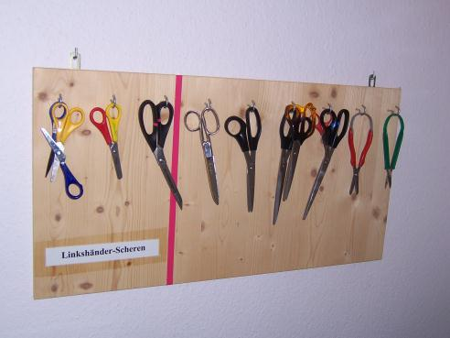
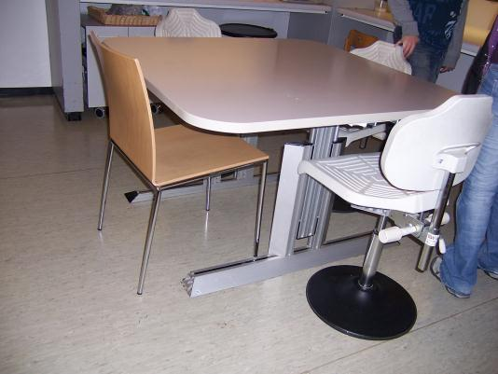
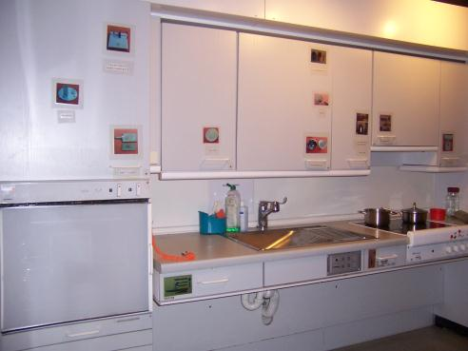
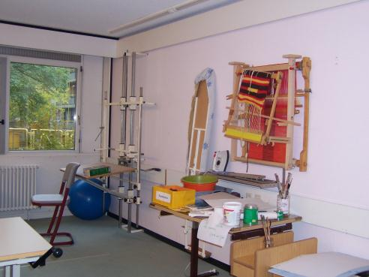

Slide 27
Vojtova metodika reflexní lokomoce

Slide 28
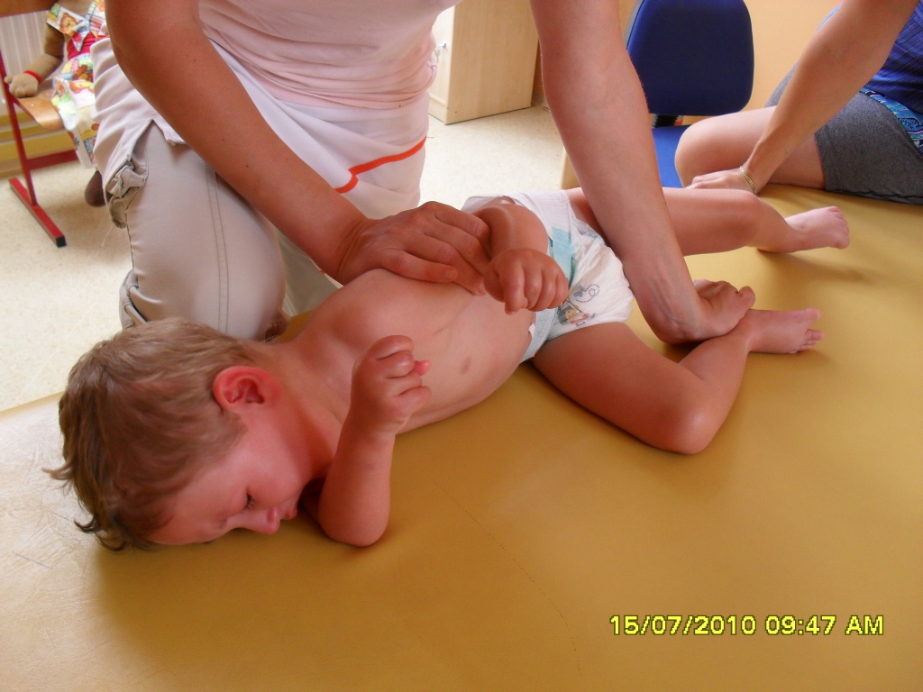
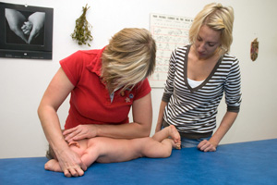
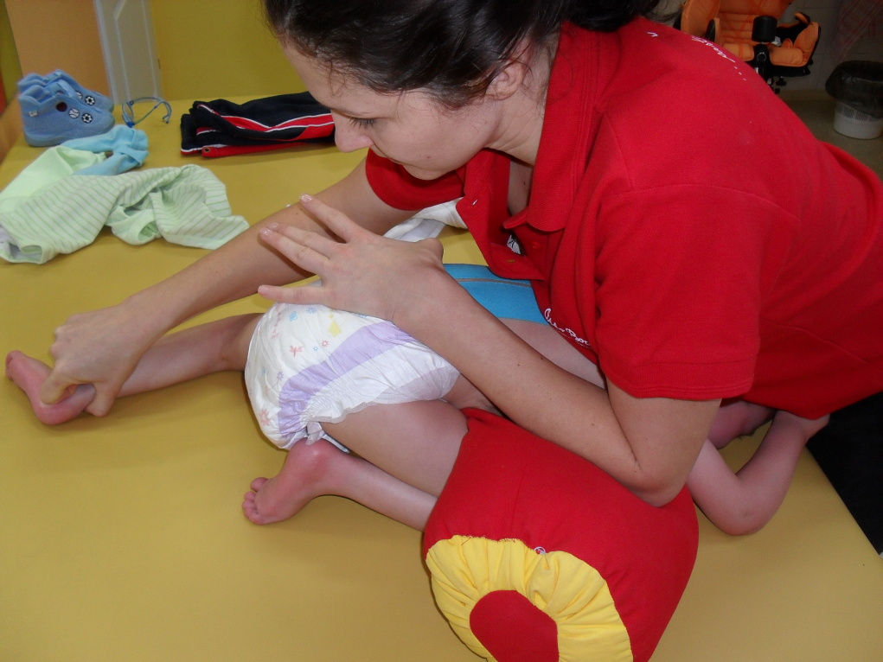
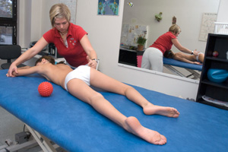

Slide 29
Bobathova metoda
http://stepanvanek.webnode.cz/rehabilitace/

Slide 30
Arteterapie

Slide 31
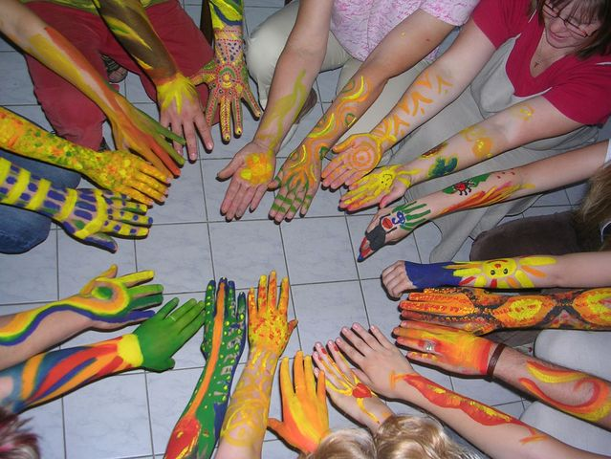
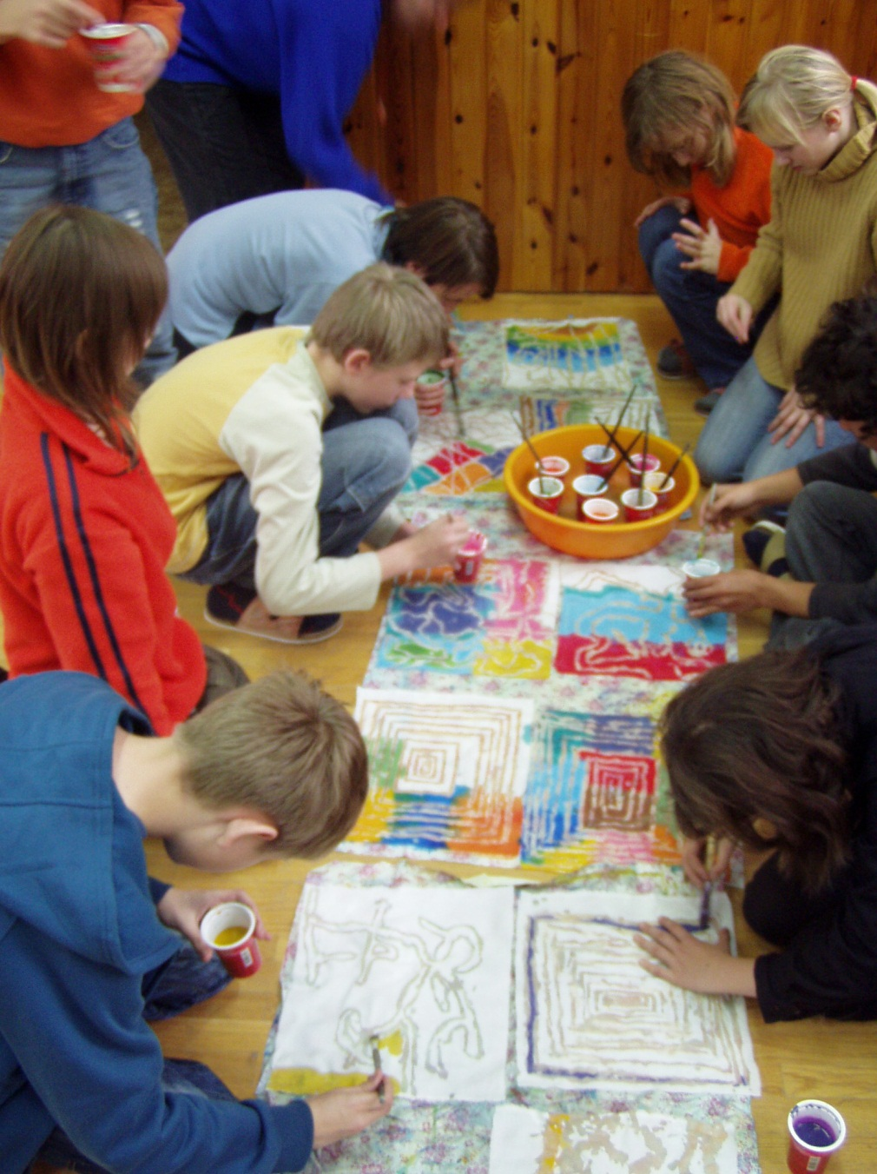
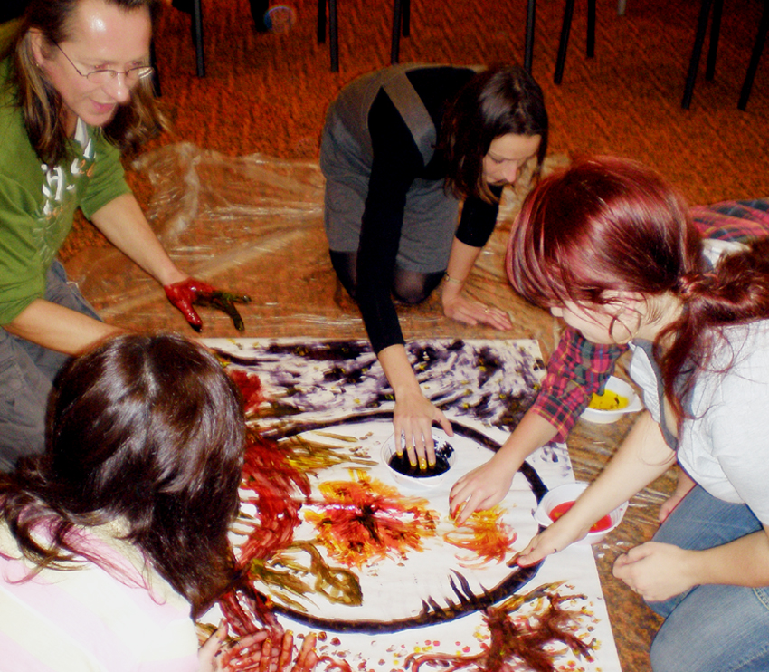
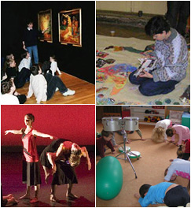

Slide 32
Hipoterapie

Slide 33
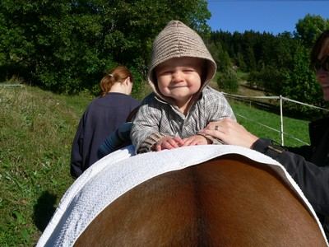
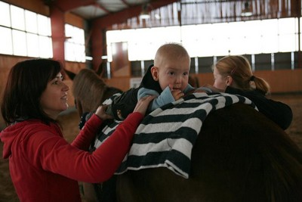
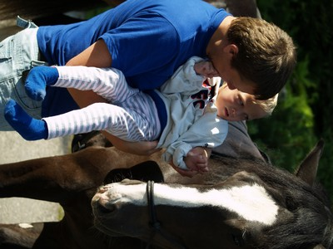
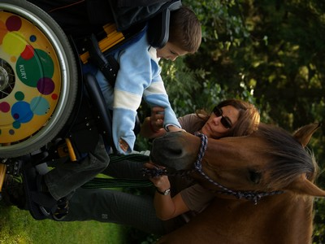

Slide 34
Canisterapie

Slide 35
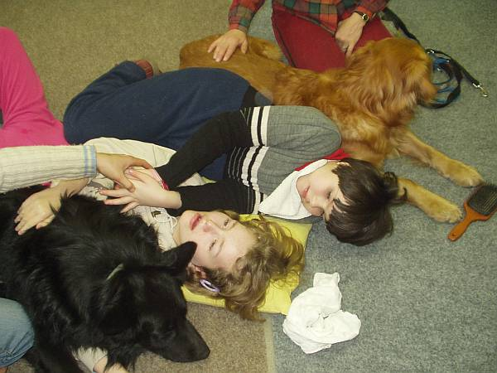
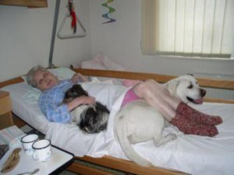
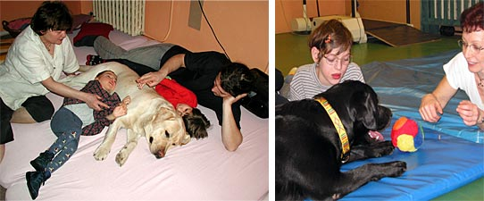

Slide 36
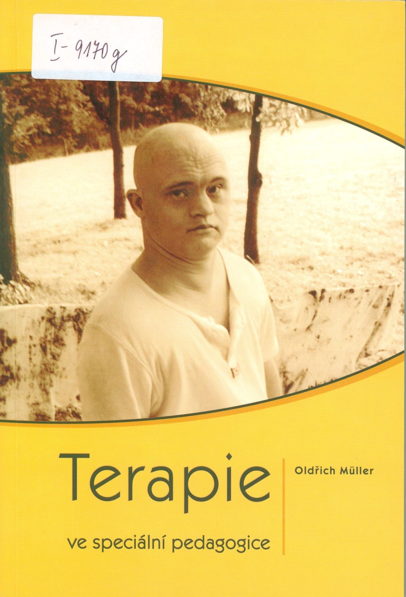

Literatura

Slide 37
Literatura
MÜLLER, O. a kol. Terapie ve speciální pedagogice. Olomouc: UP, 2005. ISBN 80-244-1075-3.
Pipeková, J., Vítková, M. (ed.) Terapie ve speciálně pedagogické péči. Brno: Paido, 2001. ISBN 80-7315-010-7
Hintnausová, M., Hintnaus, L. Účast rodičů a pedagogů při ergoterapii dětí se zdravotním postižením. Praha: IPPP ČR, 1999
Jankovský, J. Ucelená rehabilitace dětí s tělesným a kombinovaným postižením. Praha: Triton, 2001. ISBN 80-7254-192-7
Klenková, J. Možnosti stimulace preverbálních a verbálních schopností vývojově postižených dětí. Brno: Paido, 2000. ISBN 80-85931-91-5

